Slide 1
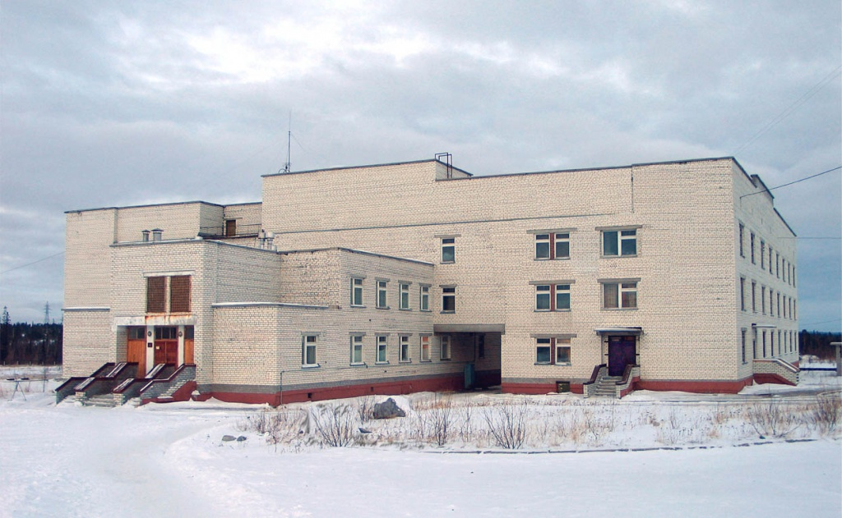
«Сокращение времени ожидания
приема врача-хирурга
в поликлинике с. Ловозеро»
ГОБУЗ «Ловозерская
центральная
районная больница»
2021 год

Slide 2
Рабочая группа проекта
- руководитель – Маслак В. Г., главный врач;
- администратор – Третьякова Н.В., заведующая поликлиникой;
- ответственный за визуализацию информации – Горчакова Е. И., старшая медицинская сестра;
- ответственный за маршрутизацию пациентов – Зайцева Т. И., администратор регистратуры;
- ответственный за информационное обеспечение проекта – Олейников А. В. – инженер-программист;
- ответственный за создание фотоотчета подготовки и реализации проекта – Олейников А. В., инженер - программист.

Slide 3
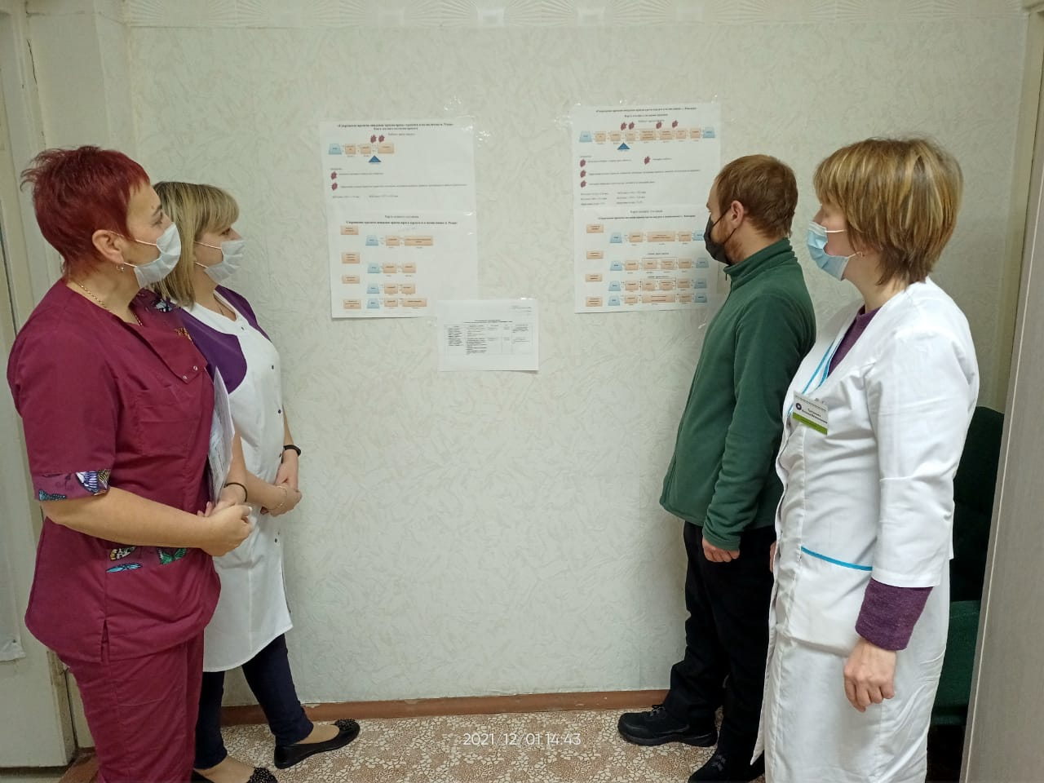
Рабочая группа проекта

Slide 4
Паспорт проекта

Slide 5
Карта текущего состояния процесса

Slide 6
Карта целевого состояния

Slide 7
План мероприятий по реализации проекта
№ | Проблема | Мероприятия по решению | Ответственные | Срок | Ожидаемый результат
1 | Очереди и ожидание у кабинета хирурга. Пациенты первичные, пациенты на повторный прием, экстренные пациенты, пациенты за получением направления. | Разграничение времени приема: - запись первичных пациентов по телефону, через интернет; - запись повторных пациентов из кабинета врача; | Третьякова Н. В. Климкин А. В. |  | Уменьшение времени ожидания пациентов перед кабинетом от 25 минут до 10 минут.
2 | Пересечение потоков (пациенты первичные, пациенты на повторный прием и экстренные пациенты). | Разделение потоков пациентов: - выделение времени для пациентов, нуждающихся в перевязке; - выделение времени для первичных пациентов; - выделение времени для повторных пациентов; - прием медицинской сестрой пациентов, нуждающихся в выписке направлений на лабораторные исследования, госпитализацию. | Климкин А. В. | 12.04.2021-30.04.2021 | Повышение доли пациентов, принятых в установленное время с 30% до 80%.

Slide 8
Пирамида проблем
МЗ РФ
МЗ МО
ГОБУЗ «ЛЦРБ»
Очереди и ожидание у кабинета хирурга
Пересечение потоков пациентов

Slide 9
Информация о выполненных мероприятиях:
разграничено время для первичных пациентов, повторных пациентов
выделено время для пациентов, нуждающихся в перевязке.
организован самостоятельный прием медицинской сестрой, вне приема врача, пациентов, нуждающихся в выписке направлений на лабораторные исследования, госпитализацию.
организована запись на повторный прием из кабинета врача.
разработана стандартная операционная карта «выполнение перевязки хирургической медицинской сестрой», обновлены должностные инструкции врача-хирурга и хирургической медицинской сестры.

Slide 10
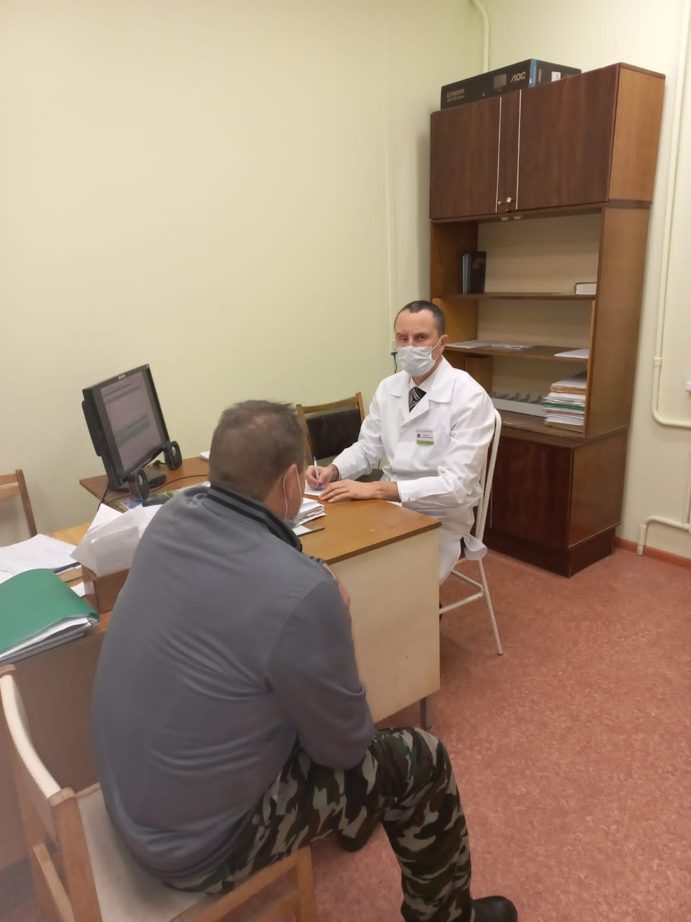
Прием врача-хирурга

Slide 11
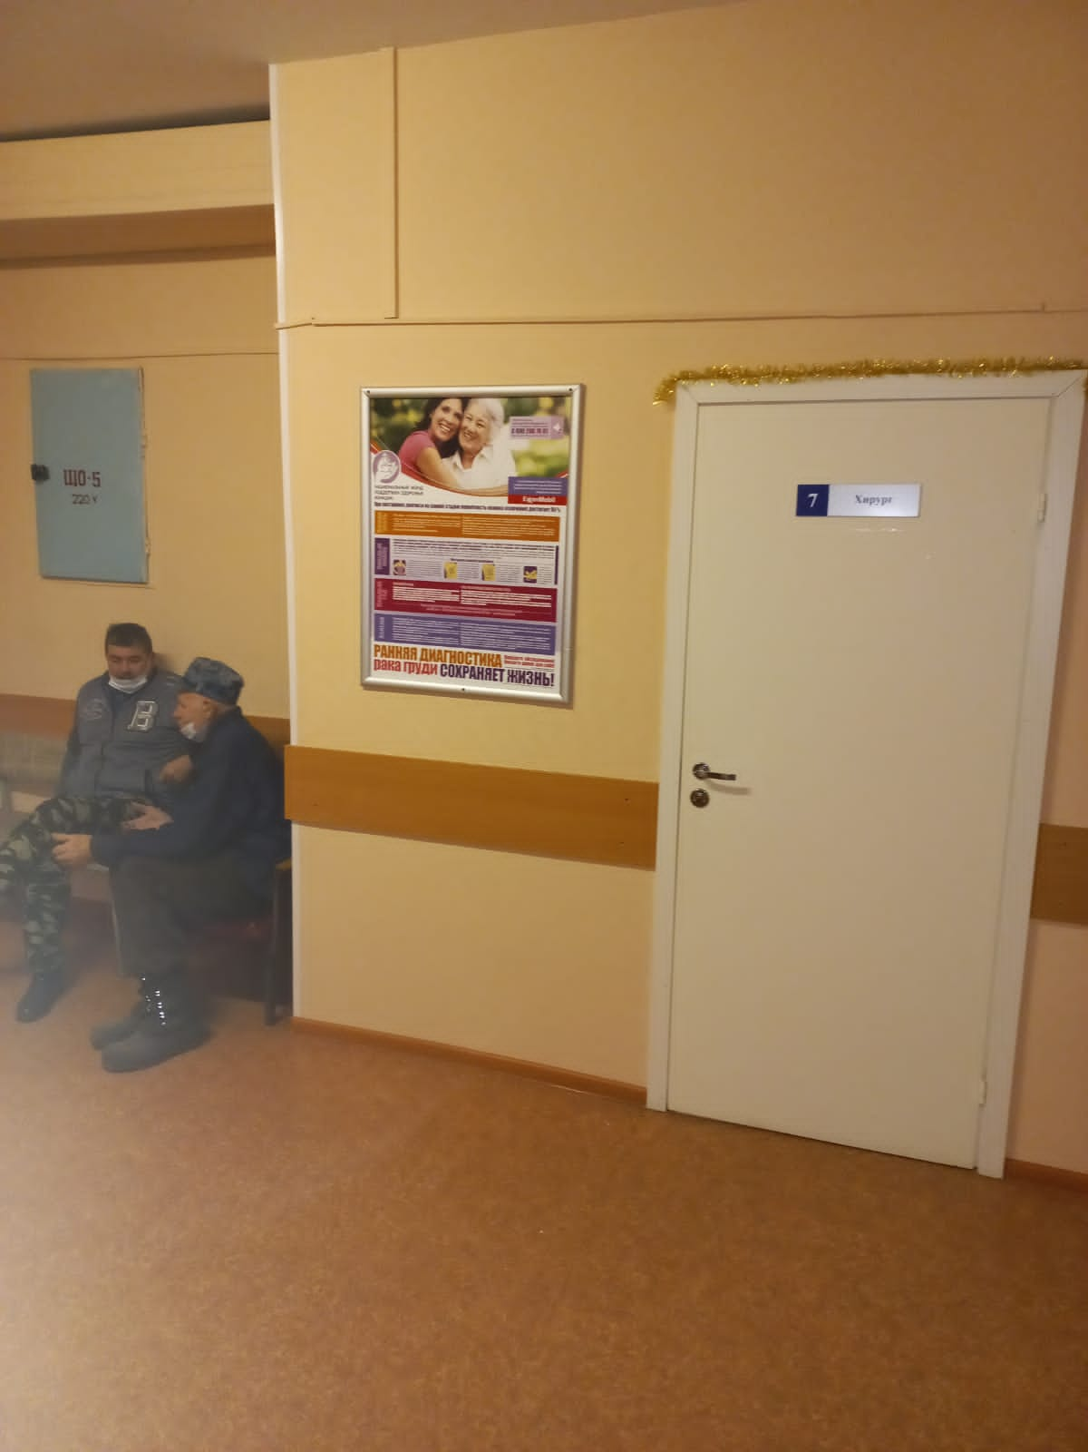
Кабинет врача-хирурга

Slide 12
Информация о достигнутых результатах
Показатель, ед.изм. | Значение до реализации проекта | Целевое значение в паспорте | Факт после реализации проекта | Число измерений показателя после реализации проекта
Время ожидания пациента перед кабинетом | 25 мин. | 10 мин. | 10 мин. | 10 измерений
Доля пациентов, принятых по предварительной записи, в установленное время в % | 30% | 80% | 80% | 10 измерений
.

Slide 13
СПАСИБО ЗА ВНИМАНИЕ!

